Slide 1
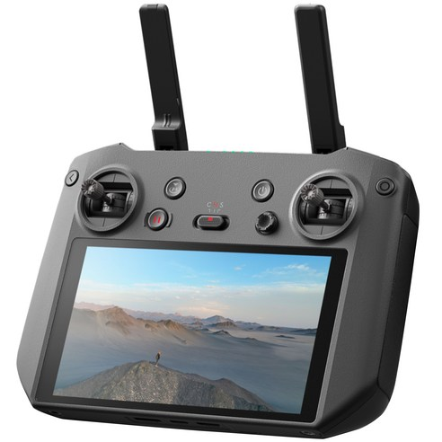
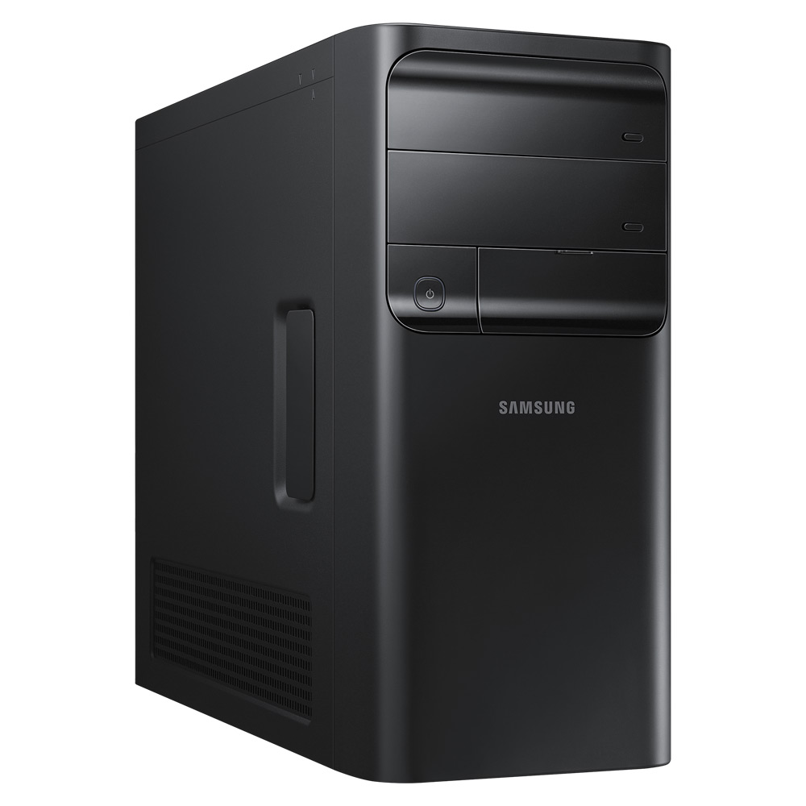
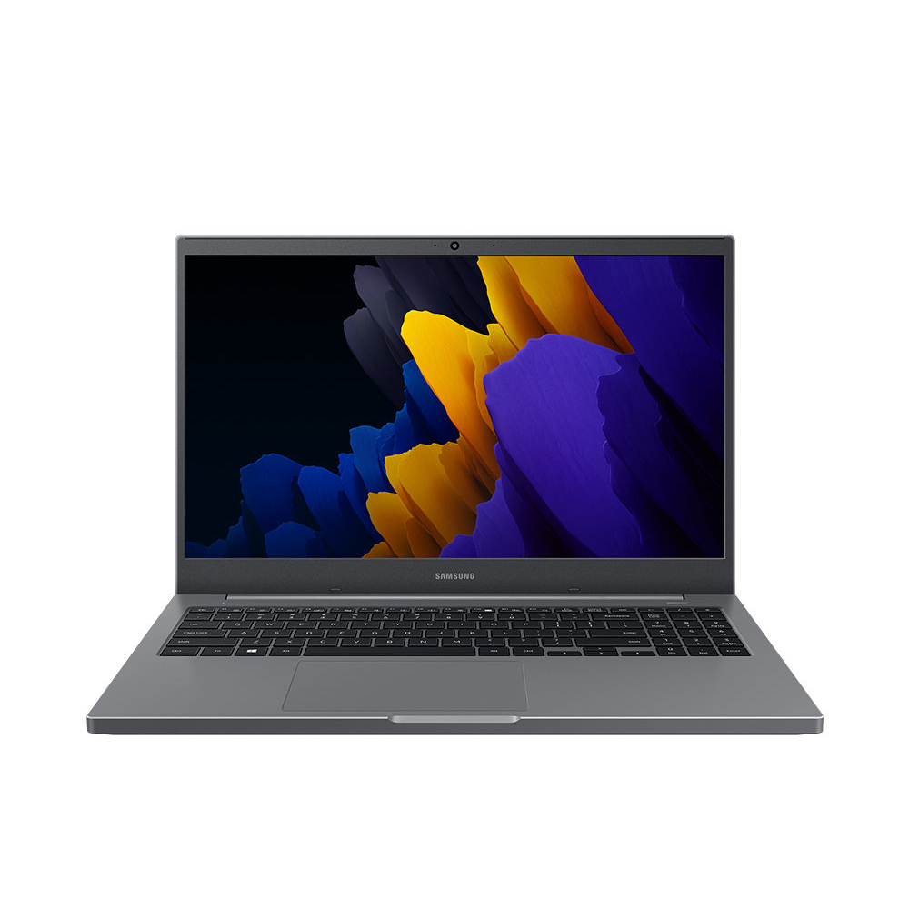
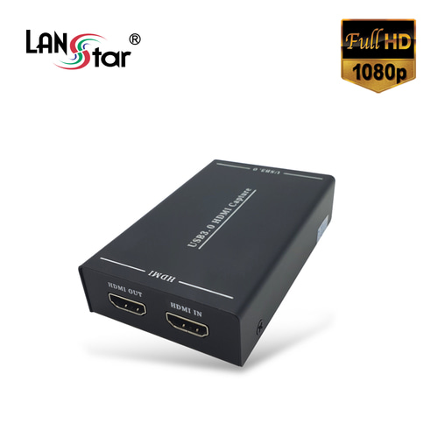
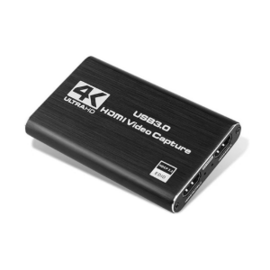
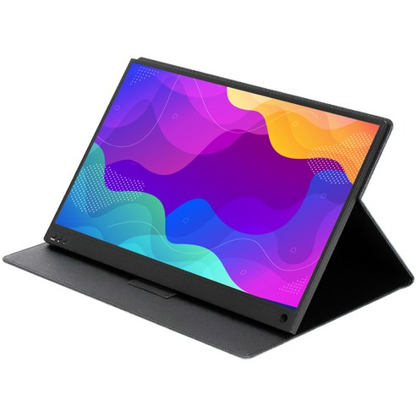
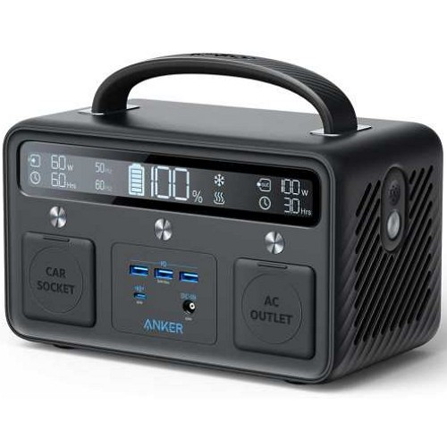
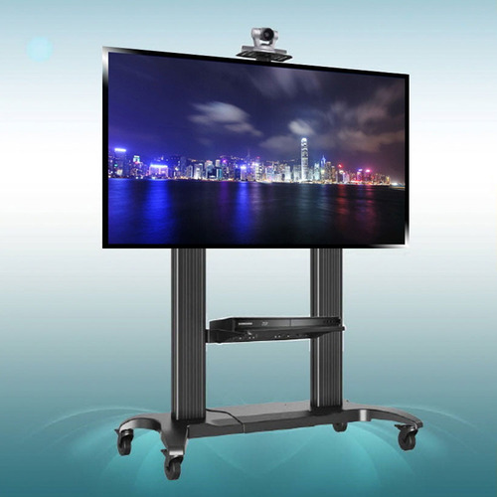
장비연결도
HDMI연결
USB연결
-조종기-
HDMI연결
-노트북(PC)-
-캡쳐보드-
전원공급
전원공급
-파워뱅크-
전원공급
-휴대형모니터-

Slide 2
1.고도에 따른 화질차이
2.고도에 따른 AI객체인식정도
3. 고도 및 속도에 따른 소요시간 및 촬영사진수
4. 고도별 화각(거리)
-------------------------
그리드비행방법
2D매핑방법(리액트)
AI객체인식프로그램 활용법
장비(캡쳐보드)설치방법

